Slide 1



Sciences de la vie et de la terre
1
Remédiation intensive
1AC
Fiche
Activité 1
Lire un tableau simple
Séquence 1
Durée : 24 min
Séance

Slide 2

Ouverture de la séance
(02min)

Slide 3

Bonjour! Prêts pour démarrer notre séance? Allons-y!

Slide 4



À la fin de cette séance, vous serez capables de:
Lire un tableau simple
Critères de réussite
Identifier les variables et leurs unités.
Donner un titre au tableau.
Extraire des données du tableau.
Calculer la variation.

Slide 5

M
Moment de récupération
(05 min)

Slide 6
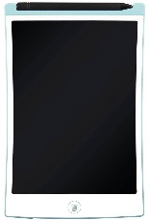

Répondez à la question suivante.
Inviter les élèves à répondre sur les ardoises.
1. Répondez par « Vrai » ou « Faux ».
Le tableau ci-dessous présente la variation de la masse d’un bébé selon son âge.
La variable dépendante est l’âge du bébé
L’âge du bébé en (mois) | 1 | 2 | 3 | 4 | 5 | 6
La masse du bébé en (Kg) | 4 | 5 | 5,5 | 6 | 6,8 | 7,4
a. Vrai
b. Faux

Slide 7
Voici la réponse.
Le tableau ci-dessous présente la variation de la masse d’un bébé selon son âge.
La variable dépendante est l’âge du bébé
L’âge du bébé en (mois) | 1 | 2 | 3 | 4 | 5 | 6
La masse du bébé en (Kg) | 4 | 5 | 5,5 | 6 | 6,8 | 7,4
a. Vrai
✓
b. Faux

Slide 8
Voici une deuxième question question.
Inviter les élèves à répondre sur les ardoises.
2. Choisissez la bonne réponse.
Le tableau ci-dessous présente la variation de la masse d’un bébé selon son âge.
La masse du bébé qui correspond à 5mois est:
L’âge du bébé en (mois) | 1 | 2 | 3 | 4 | 5 | 6
La masse du bébé en (Kg) | 4 | 5 | 5,5 | 6 | 6,8 | 7,4
a. 7,4 Kg
b. 6,8 Kg
c. 5,5 Kg

Slide 9
Voici la réponse.
La masse du bébé qui correspond à 5mois est:
Le tableau ci-dessous présente la variation de la masse d’un bébé selon son âge.
L’âge du bébé en (mois) | 1 | 2 | 3 | 4 | 5 | 6
La masse du bébé en (Kg) | 4 | 5 | 5,5 | 6 | 6,8 | 7,4
a. 7,4 Kg
✓
b. 6,8 Kg
c. 5,5 Kg

Slide 10
Voici une troisième question question.
Inviter les élèves à répondre sur les ardoises.
3. Choisissez la bonne réponse.
Le tableau ci-dessous présente la variation de la masse d’un bébé selon son âge.
L’âge du bébé qui correspond à une masse de 6Kg est:
L’âge du bébé en (mois) | 1 | 2 | 3 | 4 | 5 | 6
La masse du bébé en (Kg) | 4 | 5 | 5,5 | 6 | 6,8 | 7,4
a. 1 mois
b. 3 mois
c. 4 mois

Slide 11
Voici la réponse.
Le tableau ci-dessous présente la variation de la masse d’un bébé selon son âge.
L’âge du bébé qui correspond à une masse de 6Kg est:
L’âge du bébé en (mois) | 1 | 2 | 3 | 4 | 5 | 6
La masse du bébé en (Kg) | 4 | 5 | 5,5 | 6 | 6,8 | 7,4
a. 1 mois
b. 3 mois
✓
c. 4 mois

Slide 12

PG
Moment de consolidation
(15 min)

Slide 13

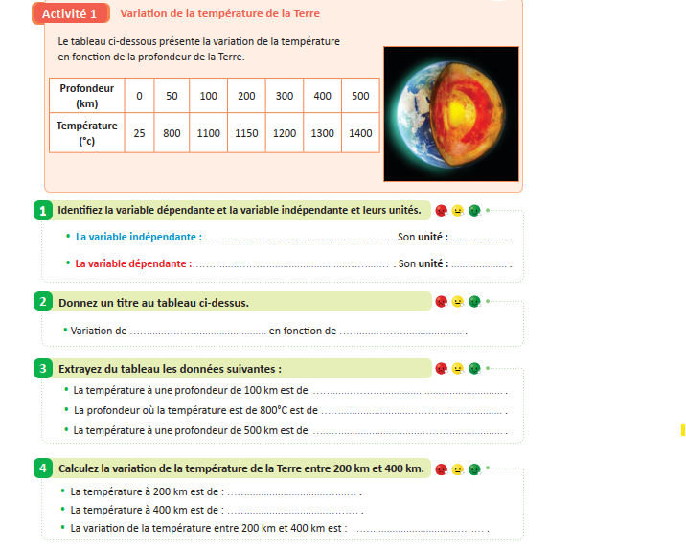
Maintenant, nous allons corriger l’activité de la page 14 sur le livret, réalisée à la maison.
Donnez 2 à 3 minutes aux élèves qui n’ont pas réalisé l’activité à la maison, afin de la résoudre.
Pendant ces 3 minutes circulez entre les rangs pour vérifier la réalisation de cette activité.

Slide 14
Maintenant, nous allons corriger l’activité de la page 14 sur le livret, réalisée à la maison.
Donnez 2 à 3 minutes aux élèves qui n’ont pas réalisé l’activité à la maison, afin de la résoudre.
Pendant ces 3 minutes circulez entre les rangs pour vérifier la réalisation de cette activité.

Slide 15

Levez la main pour répondre à l’activité.
Désigner des élèves au hasard, y compris parmi ceux qui n’ont pas levé la main. Varier.

Slide 16
Levez la main pour répondre à l’activité.
Désigner des élèves au hasard, y compris parmi ceux qui n’ont pas levé la main. Varier.

Slide 17
Levez la main pour répondre à l’activité.
Désigner des élèves au hasard, y compris parmi ceux qui n’ont pas levé la main. Varier.

Slide 18
Levez la main pour répondre à l’activité.
Désigner des élèves au hasard, y compris parmi ceux qui n’ont pas levé la main. Varier.

Slide 19
Correction.
Invitez les élèves à passer au tableau pour rédiger leurs réponses
La profondeur
Km
La température
°C

Slide 20
Correction.
Invitez les élèves à passer au tableau pour rédiger leurs réponses
la température
la profondeur

Slide 21
Correction.
Invitez les élèves à passer au tableau pour rédiger leurs réponses
1100 °C
50Km
1400 °C

Slide 22
Correction.
Invitez les élèves à passer au tableau pour rédiger leurs réponses
1150 °C
1300 °C
1300 – 1150 = 150°C

Slide 23

P
Métacognition
(02 min)

Slide 24
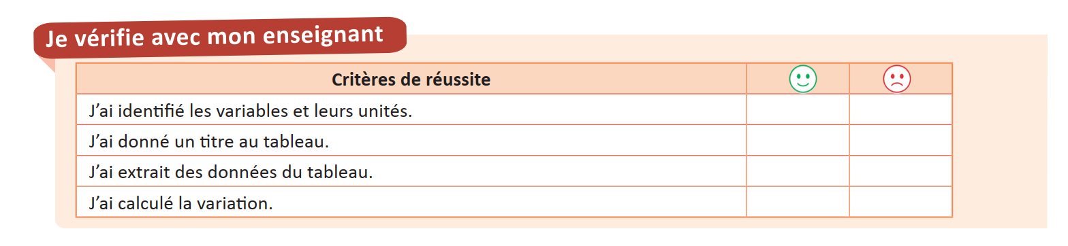
Demander aux élèves de remplir la grille d’autoévaluation.

Slide 25

C’est la fin de notre séance. N’oubliez pas de réviser votre leçon et de terminer vos devoirs!

